Slide 1
Hra s kostkou
Adam Kugler, Jakub Koza

Slide 2
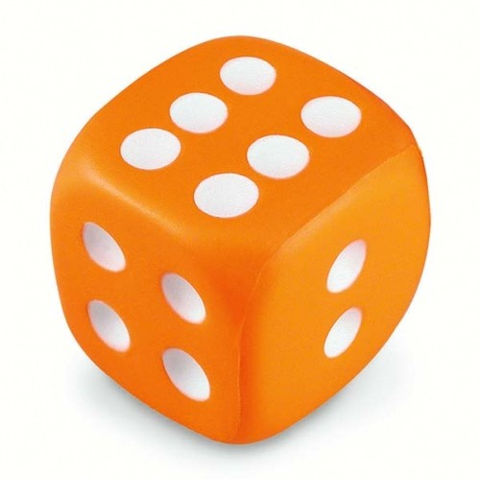
Princip hry
2 hráči (NAO, člověk)
Oba hází kostkou do krabice
NAO rozpoznává co padlo na kostce
Vyhrává ten, kdo hodí víc
Člověk musí NAOvi podat kostku

Slide 3
Architektura projektu
Modul na vyfocení a rozpoznání kostky v OpenCV
Řízení pohybů a řeči v Choreographe
Python skripty
Volání modulu
Vyhodnocování výsledků
Vypínání nežádoucích pohybů

Slide 4
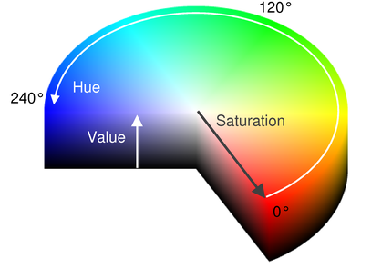
Rozponávání kostky
Pořídit snímek
Převod BGR do HSV
Najít kostku
Najít puntíky
Zjistit vrchní stěnu kostky dle pozice na obrázku
Při chybě vrací -1 (nemůže najít kostku)

Slide 5
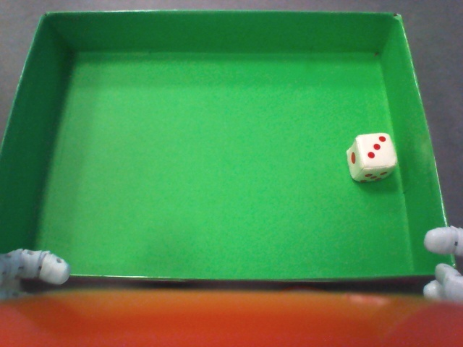
Vyfocený obrázek (spodní kamera)

Slide 6
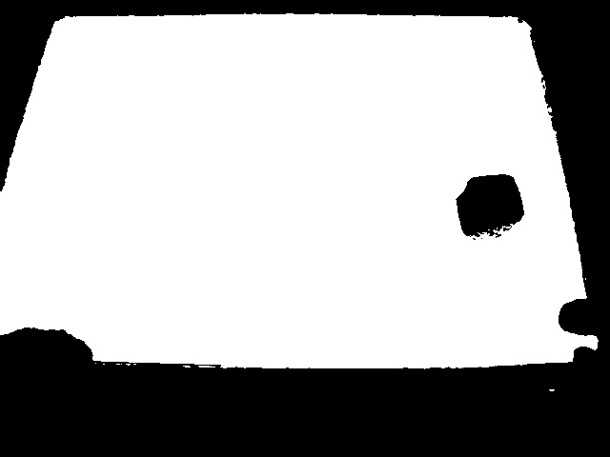
Detekce vnitřku krabice

Slide 7
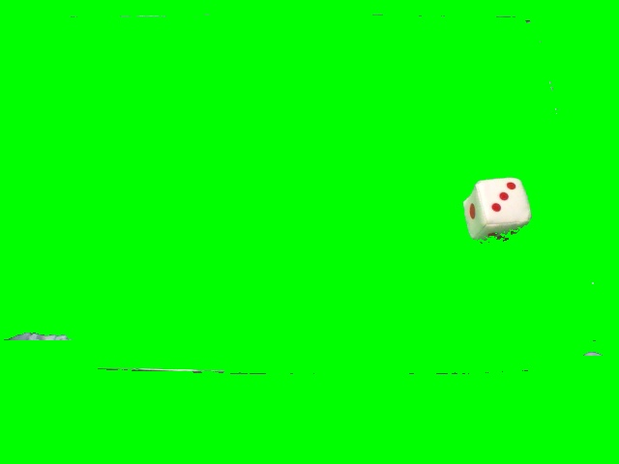
Vymaskování pozadí

Slide 8
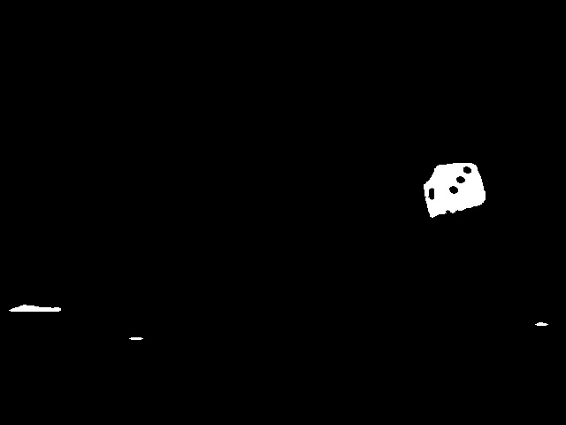
Detekce barev kostky

Slide 9
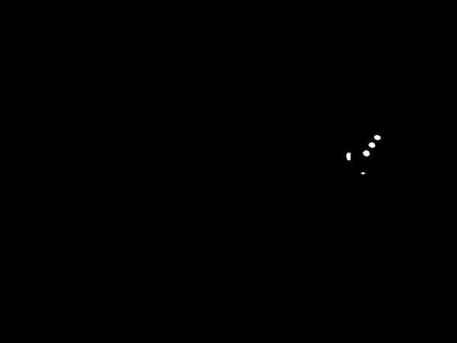
Detekce barev puntíků

Slide 10
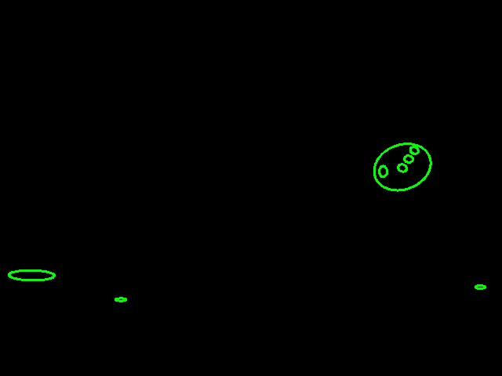
Detekce hran a napasování elips na ně

Slide 11
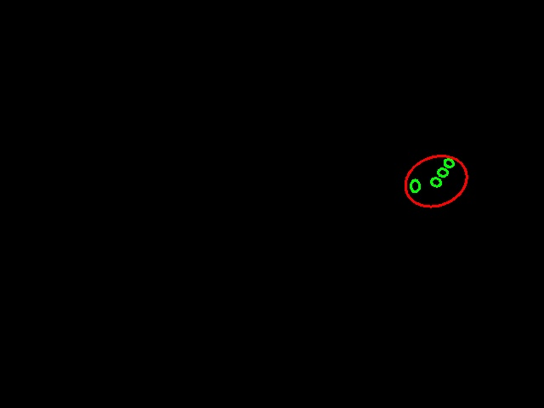
Elipsy, které prošly prahováním na velikosti kostky a puntíků

Slide 12

Úprava elipsy kostky tak, aby odhadovala vrchní stěnu kostky

Slide 13
Choreographe
Dívání se do krabice
Hod kostkou
Volání modulu
Vyhodnocování výsledků

Slide 14
Ukázka

